Slide 1
1
2
3
4
קורס PYTHON
5
הלולאה for - מעבר על רצף מספרים

Slide 2
תוכן העניינים
מטרות השיעור
הדגמת הצורך בלולאות - תזכורת
הפקודות in range
מעבר על רצף מספרים באמצעות לולאת for
תרגול
סיכום
1
2
3
4
5

Slide 3

מטרות השיעור
יצירה
1
2
הערכה
3
4
ניתוח
5
מעבר על רצף מספרי באמצעות לולאת for
יישום
הבנה
מבנה לולאת for במעבר על רצף מספרי
זיכרון

Slide 4
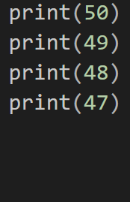
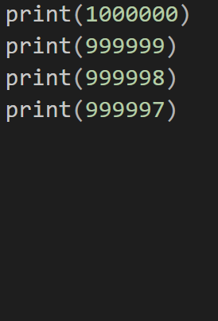
הדגמת הצורך בלולאות - תזכורת
נניח שנרצה להדפיס את כל המספרים מ 50 ועד 0
אופציה אחת – להקליד 50 פעמים את הפקודה print... לא נעים אבל אפשרי
ואם נרצה להדפיס את כל המספרים ממיליון ועד 0 ?
שימוש בפקודת ()print הוא כבר לא ישים..
1
2
3
4
()
5

Slide 5
הדגמת הצורך בלולאות - תזכורת
בכל פעם שנרצה לבצע פעולה שחוזרת על עצמה – נשתמש בלולאות
שתי הלולאות בשימוש הן while ו for
בשיעורים הקרובים נתמקד בלולאה for
1
2
3
4
5

Slide 6
הפקודות in range
הפקודה in משמעותה בפועל – "האם בתוך" או "האם חלק מ"
הפקודה ()range מגדירה טווח מספרים בשלוש תצורות שונות
1
2
3
4
שלושה משתנים
שני משתנים
משתנה בודד
5
range(X,Y,Z)
range(X,Y)
range(X)
כל המספרים בין X ועד Y (לא כולל) בקפיצות של Z
כל המספרים בין X ועד Y (לא כולל)
כל המספרים בין 0 ועד X (לא כולל)
range(0,5,2)
024
range(0,5)
01234
range(5)
01234

Slide 7
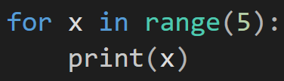
מעבר על רצף מספרים באמצעות לולאת for
מבוצע בשילוב הפקודות in range באופן הבא
הלולאה הבאה עוברת על טווח המספרים בין 0 ועד 5 (לא כולל) ומדפיסה אותם
1
2
3
4
5

Slide 8
מעבר על רצף מספרים באמצעות לולאת for
מבוצע בשילוב הפקודות in range באופן הבא
הלולאה הבאה עוברת על טווח המספרים בין 0 ועד 5 (לא כולל) ומדפיסה אותם
1
2
3
4
5
הפקודה

Slide 9
מעבר על רצף מספרים באמצעות לולאת for
מבוצע בשילוב הפקודות in range באופן הבא
הלולאה הבאה עוברת על טווח המספרים בין 0 ועד 5 (לא כולל) ומדפיסה אותם
ניתן להגדיר כל שם משתנה אחר כל עוד הוא חוקי ולא מתנגש עם משתנים אחרים
משמעות המשתנה – בכל ריצה של הלולאה, המשתנה (במקרה זה X) יקבל ערך אחר ברצף
1
2
3
המשתנה
4
5

Slide 10
מעבר על רצף מספרים באמצעות לולאת for
מבוצע בשילוב הפקודות in range באופן הבא
הלולאה הבאה עוברת על טווח המספרים בין 0 ועד 5 (לא כולל) ומדפיסה אותם
1
2
3
4
5
הטווח הנתון

Slide 11
מעבר על רצף מספרים באמצעות לולאת for
מבוצע בשילוב הפקודות in range באופן הבא
הלולאה הבאה עוברת על טווח המספרים בין 0 ועד 5 (לא כולל) ומדפיסה אותם
1
2
3
4
5
סיום
הטווח

Slide 12
מעבר על רצף מספרים באמצעות לולאת for
מבוצע בשילוב הפקודות in range באופן הבא
הלולאה הבאה עוברת על טווח המספרים בין 0 ועד 5 (לא כולל) ומדפיסה אותם
1
2
3
4
5
גוף הלולאה

Slide 13
מעבר על רצף מספרים באמצעות לולאת for
מבוצע בשילוב הפקודות in range באופן הבא
הלולאה הבאה עוברת על טווח המספרים בין 0 ועד 5 (לא כולל) ומדפיסה אותם
1
2
3
4
5
Indentation

Slide 14
מעבר על רצף מספרים באמצעות לולאת for
מבוצע בשילוב הפקודות in range באופן הבא
הלולאה הבאה עוברת על טווח המספרים בין 0 ועד 5 (לא כולל) ומדפיסה אותם
נבצע סימולציה ידנית ולאחר מכן נריץ את הקוד
1
2
3
4
הפקודה
המשתנה
הטווח הנתון
5
סיום
הטווח
Indentation
גוף הלולאה

Slide 15
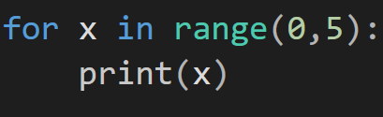
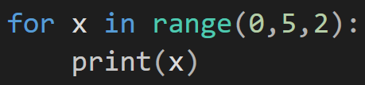
מעבר על רצף מספרים באמצעות לולאת for
באופן דומה – ניתן להשתמש ביישומים השונים של פקודות in range אשר למדנו
נדגים
1
2
3
4
5

Slide 16
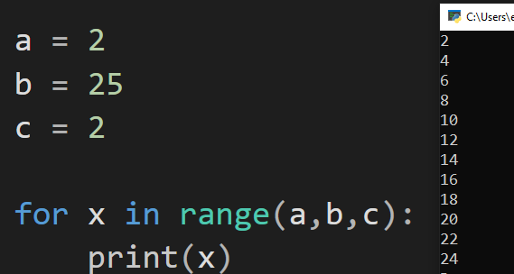
מעבר על רצף מספרים באמצעות לולאת for
ניתן להשתמש במשתנים במקום במספרים
נדגים
1
2
3
4
5

Slide 17
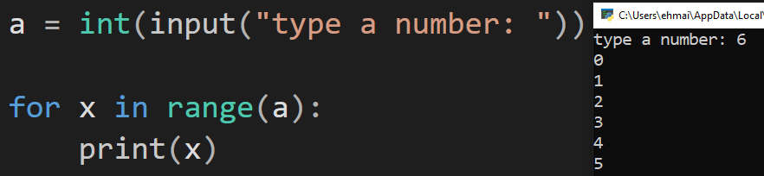
מעבר על רצף מספרים באמצעות לולאת for
ניתן לשלב ערכים מהמשתמש
1
2
3
4
5

Slide 18
תרגול
לרשותכם 10 דקות לביצוע התרגילים הבאים
קחו מהמשתמש שני משתנים – מספר התחלה ומספר סוף
הדפיסו את טווח המספרים שהמשתמש הכניס באמצעות לולאת for
1
2
3
4
5

Slide 19
סיכום
לולאת for נמצאת בשימוש נפוץ בכמעט כל קוד מודרני
חשוב לתכנן מראש שימוש נכון בפקודות in range
בשיעורים הבאים נלמד תרחישים שימושיים של הלולאה
1
2
3
4
5

